Slide 1



Programme de remédiation intensive
-Français-
Semaine: 2
Séance : 7
Version expérimentale pour les Ecoles Pionnières.
Non définitive. En cours d’amélioration.

Slide 2


Pour l’enseignant – A ne pas lire aux élèves
Recommandations générales pour les enseignant(e)s
. 1. Se préparer : lire attentivement l’ensemble des diapositives en amont afin de s’en imprégner et élaborer la carte mentale de la leçon et anticiper les enchaînements.
2. Couvrir le contenu de la leçon avec une vérification permanente de la compréhension : ne pas sauter de diapositives et vérifier la compréhension; en maintenant un rythme soutenu sans temps mort;
3.Rester fidèle au scénario pédagogique : suivre les consignes du ruban didactique activement, sans se limiter à une lecture passive.
4.Expliquer les consignes: s’assurer que tous les élèves comprennent les consignes des activités, en les invitant à les reformuler ou à les réexpliquer, si besoin, dans leur langue maternelle.
5.Donner un feed back riche et systématique : solliciter la participation du maximum d’ élèves en les questionnant et en corrigeant les erreurs.
6.Adopter une posture dynamique : circuler dans la classe, capter l’attention par des explications, et au besoin , illustrer par des exemples;

Slide 3


A la fin de la séance d’aujourd’hui,
au moins 80% des élèves doivent être capables de :
Comprendre et produire les mots de vocabulaire:
fille – garçon - bébé
Reconnaitre, nommer et écrire les lettres G et H.

Slide 4





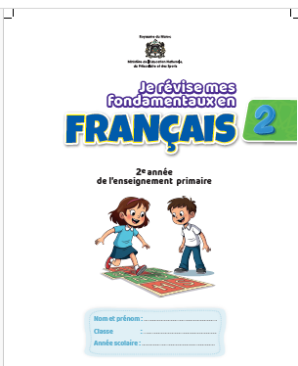
Pour l’enseignant ( e )
Matériel technique
PC + PPT
Pointeur
Projection ajustée
Matériel didactique
Ardoise
Cahier
Livret
Cartes

Slide 5

Plan de la séance
1. Ouverture
10 min
2. Vocabulaire
10 min
3. Pré- lecture
15 min
15 min
4. Graphisme et coloriage .
5. jeu ludique.
05 min

Slide 6


Bonjour ! Nous allons commencer la séance de français.

Slide 7

Quand vous voyez ce pictogramme, ouvrez vos cartables et préparez vos fournitures.

Slide 8



10 min
Rituel
Chanson action
Version provisoire pour la formation des enseignants

Slide 9


1. Chanson action | 2. Vocabulaire | 3. Pré-lecture | 4.Graphisme | 5.Jeu
.
Nous allons écouter une chanson et nous allons chanter.

Slide 10

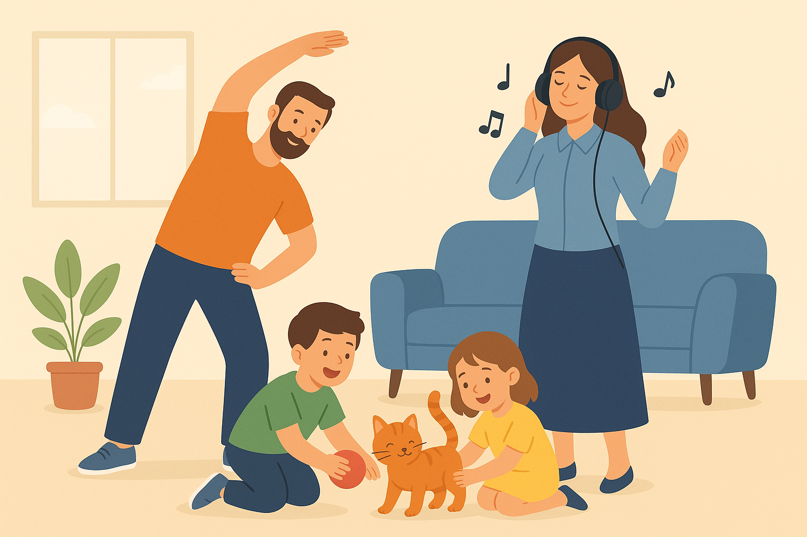
1. Chanson action | 2. Vocabulaire | 3. Pré-lecture | 4.Graphisme | 5.Jeu
On va chanter tous ensemble.

Slide 11

10 min
Vocabulaire
Version provisoire pour la formation des enseignants

Slide 12

Pour l’enseignant (e )
Objectifs de l’activité
Comprendre et produire les mots du vocabulaire:
fille – garçon - bébé

Slide 13
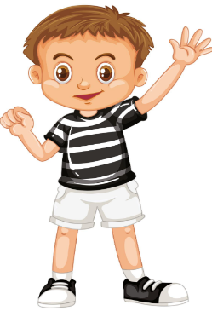
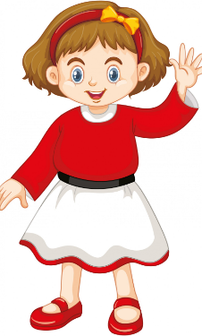
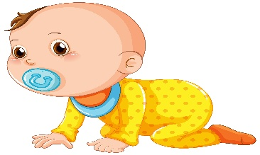
1. Chanson action | 2. Vocabulaire | 3. Pré-lecture | 4.Graphisme | 5.Jeu
  Aujourd’hui, nous allons apprendre de nouveaux mots en français.

Slide 14

1. Chanson action | 2. Vocabulaire | 3. Pré-lecture | 4.Graphisme | 5.Jeu
  C’est un garçon . Comment vous dites garçon dans votre langue?
  L’enseignant (e ) explique le mot en Darija.

Slide 15
1. Chanson action | 2. Vocabulaire | 3. Pré-lecture | 4.Graphisme | 5.Jeu
  Garçon . Répétons ensemble “Garçon ”
GARÇON

Slide 16

1. Chanson action | 2. Vocabulaire | 3. Pré-lecture | 4.Graphisme | 5.Jeu
  C’est une fille . Comment vous dites fille dans votre langue?
  L’enseignant (e ) explique le mot en Darija.

Slide 17

1. Chanson action | 2. Vocabulaire | 3. Pré-lecture | 4.Graphisme | 5.Jeu
  Fille . Répétons ensemble “fille”.
FILLE

Slide 18
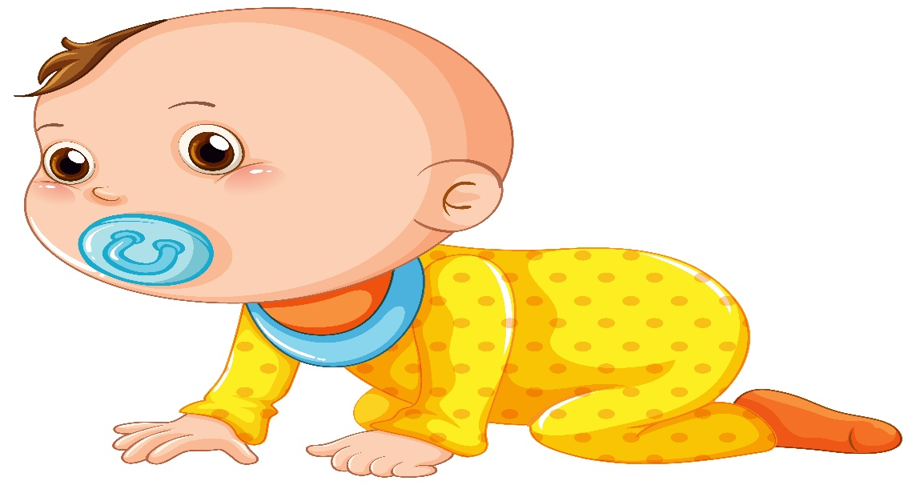
1. Chanson action | 2. Vocabulaire | 3. Pré-lecture | 4.Graphisme | 5.Jeu
  C’est un bébé. Comment vous dites bébé dans votre langue?
  L’enseignant (e ) explique le mot en Darija.

Slide 19

1. Chanson action | 2. Vocabulaire | 3. Pré-lecture | 4.Graphisme | 5.Jeu
  Bébé . Répétons ensemble “bébé”.
BEBE

Slide 20

Rebrassage du vocabulaire (1)
Je dis, tu montres
Version provisoire pour la formation des enseignants

Slide 21



1. Chanson action | 2. Vocabulaire | 3. Pré-lecture | 4.Graphisme | 5.Jeu
L’enseignant (e ) dit les mots, un par un, et désigne à chaque fois un élève pour les montrer

Slide 22
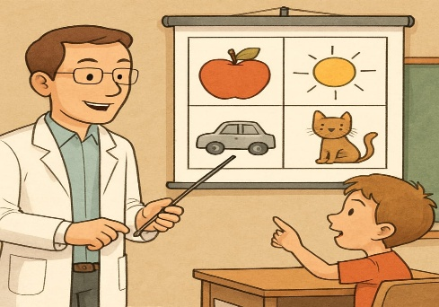
Rebrassage du vocabulaire (2)
Je montre, tu dis
Version provisoire pour la formation des enseignants

Slide 23
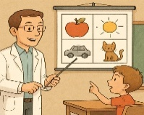
1. Chanson action | 2. Vocabulaire | 3. Pré-lecture | 4.Graphisme | 5.Jeu
  Qui veut dire le mot?
L’enseignant montre l’image et désigne à chaque fois un élève pour répondre.

Slide 24
1. Chanson action | 2. Vocabulaire | 3. Pré-lecture | 4.Graphisme | 5.Jeu
  Qui veut dire le mot?
L’enseignant montre l’image et désigne à chaque fois un élève pour répondre.

Slide 25

1. Chanson action | 2. Vocabulaire | 3. Pré-lecture | 4.Graphisme | 5.Jeu
  Qui veut dire le mot?
L’enseignant montre l’image et désigne à chaque fois un élève pour répondre.

Slide 26
Rituel
La chanson de l’alphabet
Version provisoire pour la formation des enseignants

Slide 27
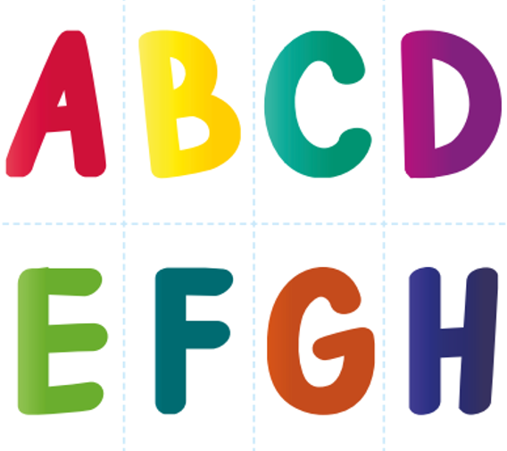
Nous allons écouter et chanter la chanson de l’alphabet.

Slide 28

Nous allons écouter et chanter la chanson de l’alphabet.

Slide 29

Ouvrez vos livrets à la page 3. C’est la charte des lettres.

Slide 30
  Je vais reprendre la chanson en pointant les lettres, suivez bien.

Slide 31
Maintenant, nous allons chanter un petit extrait de la chanson. Suivez avec le doigt sur la charte des lettres.

Slide 32

15 min
Pré-lecture
Les lettres G et H
Version provisoire pour la formation des enseignants

Slide 33
1. Chanson action | 2. Vocabulaire | 3. Pré-lecture | 4.Graphisme | 5.Jeu
Nous allons apprendre à lire les lettres G et H.
G
H

Slide 34
1. Chanson action | 2. Vocabulaire | 3. Pré-lecture | 4.Graphisme | 5.Jeu
C’est la lettre G, elle fait le son « g ». Lisons ensemble « g ».
G

Slide 35
1. Chanson action | 2. Vocabulaire | 3. Pré-lecture | 4.Graphisme | 5.Jeu
  Garçon . Lisons ensemble « garçon».
a
GARÇON

Slide 36
1. Chanson action | 2. Vocabulaire | 3. Pré-lecture | 4.Graphisme | 5.Jeu
C’est la lettre H , elle ne se prononce pas/ elle ne fait aucun son. Lisons ensemble la lettre H, le son 🤫
H

Slide 37
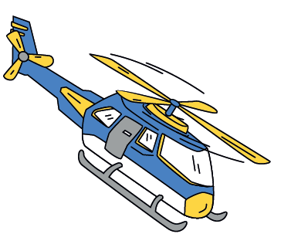
1. Chanson action | 2. Vocabulaire | 3. Pré-lecture | 4.Graphisme | 5.Jeu
  Hélicoptère. Lisons ensemble « Hélicoptère».
a
HÉLICOPTÈRE

Slide 38


Rebrassage
de la pré-lecture (1)
Je dis, tu montres
Version provisoire pour la formation des enseignants

Slide 39

1. Chanson action | 2. Vocabulaire | 3. Pré-lecture | 4.Graphisme | 5.Jeu
Levez la carte de la lettre G

Slide 40

1. Chanson action | 2. Vocabulaire | 3. Pré-lecture | 4.Graphisme | 5.Jeu
C’est la lettre G
G
G

Slide 41
1. Chanson action | 2. Vocabulaire | 3. Pré-lecture | 4.Graphisme | 5.Jeu
Levez la carte de la lettre H

Slide 42
1. Chanson action | 2. Vocabulaire | 3. Pré-lecture | 4.Graphisme | 5.Jeu
C’est la lettre H
H
H

Slide 43

Rebrassage
de la pré-lecture (2)
Chasse aux lettres
Version provisoire pour la formation des enseignants

Slide 44

1. Chanson action | 2. Vocabulaire | 3. Pré-lecture | 4.Graphisme | 5.Jeu
Observez bien cette liste.
E G K H F H G H C G

Slide 45

1. Chanson action | 2. Vocabulaire | 3. Pré-lecture | 4.Graphisme | 5.Jeu
Qui veut passer au tableau pour montrer la lettre G ?
E G K H F H G H C G

Slide 46
1. Chanson action | 2. Vocabulaire | 3. Pré-lecture | 4.Graphisme | 5.Jeu
Qui veut lire? la lettre G.
E G K H F H G H C G

Slide 47
1. Chanson action | 2. Vocabulaire | 3. Pré-lecture | 4.Graphisme | 5.Jeu
Qui veut passer au tableau pour montrer la lettre H?
E G K H F H G H C G

Slide 48
1. Chanson action | 2. Vocabulaire | 3. Pré-lecture | 4.Graphisme | 5.Jeu
Qui veut lire? la lettre H.
E G K H F H G H C G

Slide 49
10 min
Graphisme
Les lettres G et H
Version provisoire pour la formation des enseignants

Slide 50
1. Chanson action | 2. Vocabulaire | 3. Pré-lecture | 4.Graphisme | 5.Jeu
Nous allons apprendre à écrire les lettres G et H.
G
H

Slide 51



1. Chanson action | 2. Vocabulaire | 3. Pré-lecture | 4.Graphisme | 5.Jeu
Je commence en haut.

Slide 52

1. Chanson action | 2. Vocabulaire | 3. Pré-lecture | 4.Graphisme | 5.Jeu
Je trace un rond ouvert.

Slide 53

1. Chanson action | 2. Vocabulaire | 3. Pré-lecture | 4.Graphisme | 5.Jeu
Je trace un trait de la droite vers la gauche.

Slide 54
1. Chanson action | 2. Vocabulaire | 3. Pré-lecture | 4.Graphisme | 5.Jeu
A votre tour. Levez le doigt dans l’air. Écrivez avec moi
L’enseignant(e) simule l’écriture dans l’air en repassant sur la lettre.

Slide 55

1. Chanson action | 2. Vocabulaire | 3. Pré-lecture | 4.Graphisme | 5.Jeu
Prenez vos ardoises.

Slide 56
1. Chanson action | 2. Vocabulaire | 3. Pré-lecture | 4.Graphisme | 5.Jeu
Ecrivez la lettre G sur vos ardoises.
L’enseignant(e) corrige si nécessaire : refaire la démonstration ou faire passer un élève au tableau.

Slide 57


1. Chanson action | 2. Vocabulaire | 3. Pré-lecture | 4.Graphisme | 5.Jeu
Pour écrire la lettre H, je commence en haut

Slide 58
1. Chanson action | 2. Vocabulaire | 3. Pré-lecture | 4.Graphisme | 5.Jeu
Je trace un grand trait vers le bas.

Slide 59
1. Chanson action | 2. Vocabulaire | 3. Pré-lecture | 4.Graphisme | 5.Jeu
Je reviens en haut.

Slide 60

1. Chanson action | 2. Vocabulaire | 3. Pré-lecture | 4.Graphisme | 5.Jeu
Je trace un autre trait vers le bas.

Slide 61

1. Chanson action | 2. Vocabulaire | 3. Pré-lecture | 4.Graphisme | 5.Jeu
Je reviens au milieu

Slide 62

1. Chanson action | 2. Vocabulaire | 3. Pré-lecture | 4.Graphisme | 5.Jeu
Je relie les deux traits.

Slide 63


1. Chanson action | 2. Vocabulaire | 3. Pré-lecture | 4.Graphisme | 5.Jeu
A votre tour. Levez le doigt dans l’air. Écrivez avec moi
L’enseignant(e) simule l’écriture dans l’air en repassant sur la lettre.

Slide 64
1. Chanson action | 2. Vocabulaire | 3. Pré-lecture | 4.Graphisme | 5.Jeu
Prenez vos ardoises.

Slide 65
1. Chanson action | 2. Vocabulaire | 3. Pré-lecture | 4.Graphisme | 5.Jeu
Ecrivez la lettre H sur vos ardoises.
L’enseignant(e) corrige si nécessaire : refaire la démonstration ou faire passer un élève au tableau.

Slide 66

10 min
Graphisme
Je m’exerce dans
mon cahier d’activités
Version provisoire pour la formation des enseignants

Slide 67

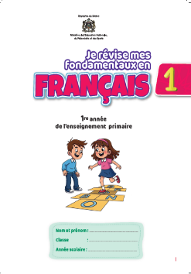


1. Chanson action | 2. Vocabulaire | 3. Pré-lecture | 4.Graphisme | 5.Jeu
  Prenez le livret, un crayon et des crayons de couleur.

Slide 68
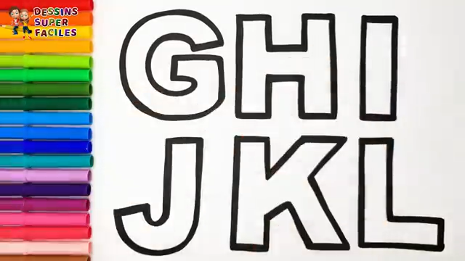
1. Chanson action | 2. Vocabulaire | 3. Pré-lecture | 4.Graphisme | 5.Jeu
Regardez comment on fait pour colorier les lettres G et H.

Slide 69
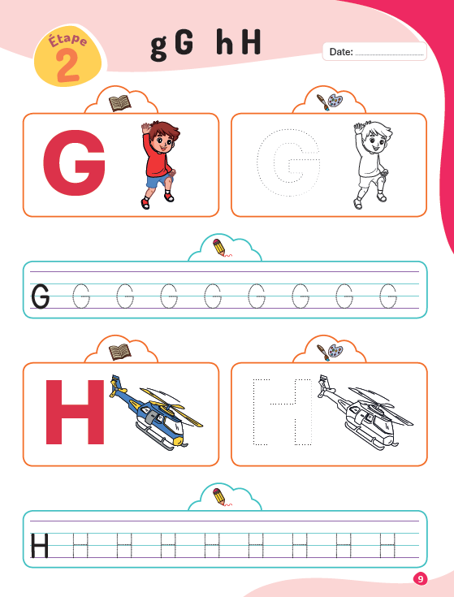
1. Chanson action | 2. Vocabulaire | 3. Pré-lecture | 4.Graphisme | 5.Jeu
  Ouvrez vos livrets à la page9.
  Vous allez colorier les lettres G et H et les images comme dans le modèle.

Slide 70
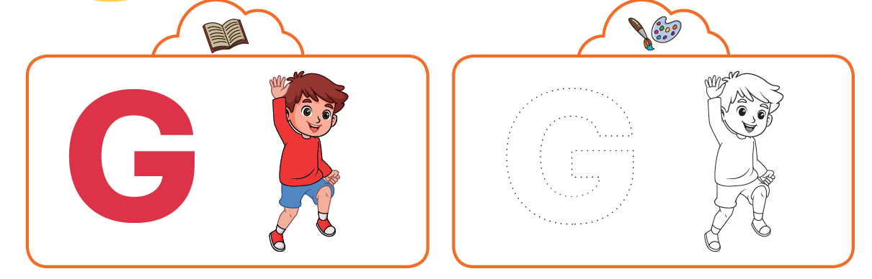
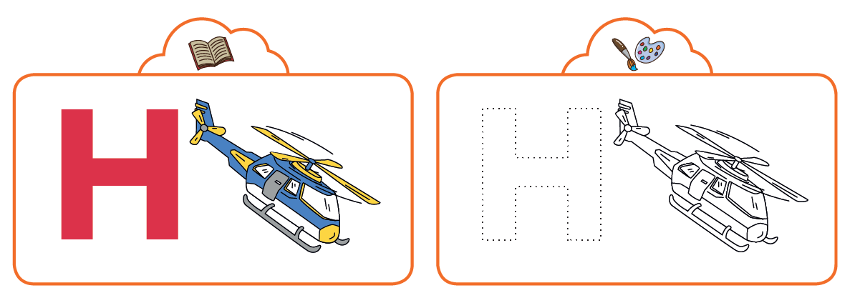
1. Chanson action | 2. Vocabulaire | 3. Pré-lecture | 4.Graphisme | 5.Jeu
  Prenez vos crayons de couleur et commencez le coloriage.

Slide 71
1. Chanson action | 2. Vocabulaire | 3. Pré-lecture | 4.Graphisme | 5.Jeu
  Vous allez écrire les lettres G et H comme dans le modèle.

Slide 72
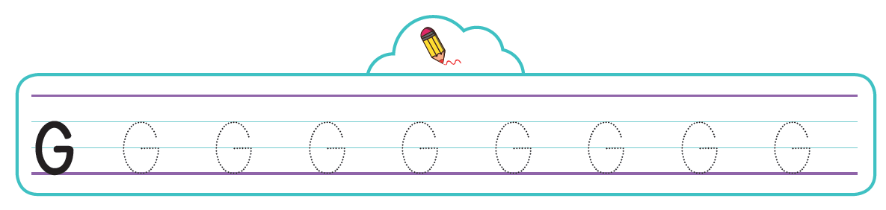
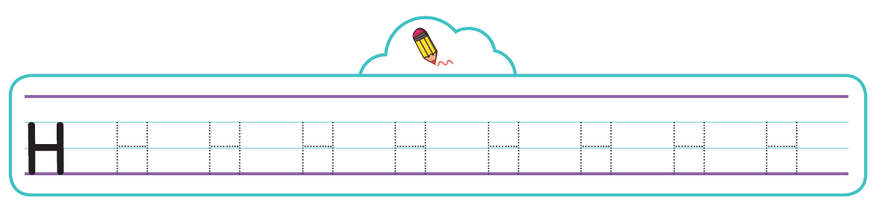
1. Chanson action | 2. Vocabulaire | 3. Pré-lecture | 4.Graphisme | 5.Jeu
  Prenez vos crayons et commencez l’écriture.

Slide 73

05 min
jeu
Sauter sur les lettres
Version provisoire pour la formation des enseignants

Slide 74

1. Chanson action | 2. Vocabulaire | 3. Pré-lecture | 4.Graphisme | 5.Jeu
Maintenant, on va jouer.
On va sauter sur les lettres déjà vues.

Slide 75
1. Chanson action | 2. Vocabulaire | 3. Pré-lecture | 4.Graphisme | 5.Jeu
Le joueur doit sauter sur toutes les cases comprenant la lettre dite par L’enseignant (e ). Après chaque saut, il lit la lettre de la case. L’enseignant (e ) désigne un autre joueur.

Slide 76
A demain !

Slide 77

Réflexions de l’enseignant
Je note mes observations dans le cahier-journal
Les objectifs de ma séance ont-ils été atteints ?
Pourquoi ? Que faire les prochaines séances ?

